Slide 1
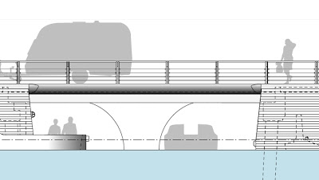
Inhoud

Slide 2
Zelfstandig Resultaatgericht

Slide 3
legitimeren
Communicatief handelen
Initiatief nemen
Methodiseren en theoriseren
Binden en verbinden

